Slide 1
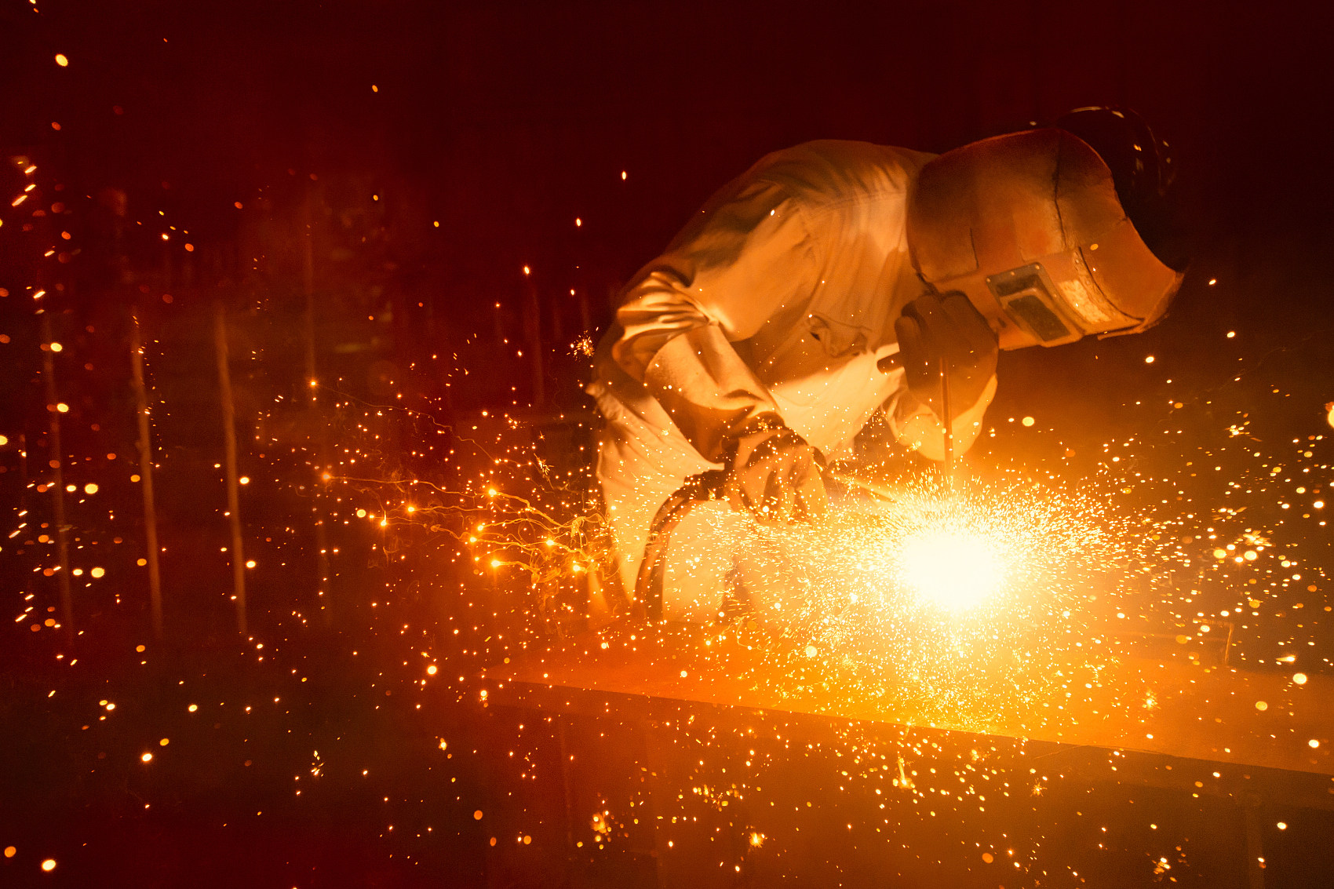

电焊机安全操作培训

Slide 2
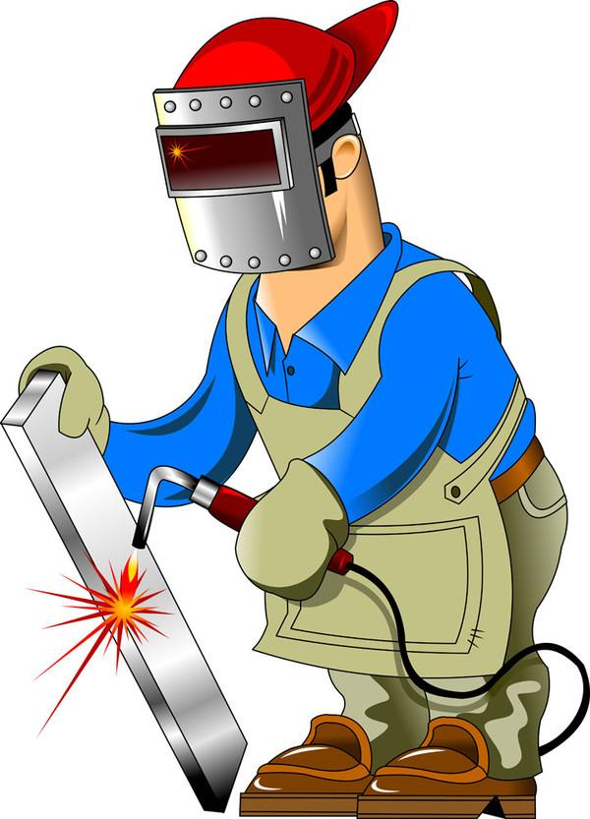
目 录
1
个人防护
2
安全用电
3
防火、防爆
4
焊接场地检查要领
5
特殊的安全技术
6
中毒事环境焊接事故及防止措施
7
电焊气割“十不干”

Slide 3

个人防护
第一章
遵守焊接安全操作规程，杜绝违章焊接，防止焊接安全事故发生。

Slide 4
1、佩戴个人防护用具的意义
①焊接过程中产生的有害因素是多方面的：如有害气体、焊接烟尘、强烈弧光辐射、高频电磁场，以及放射物质和噪声等。这些有害因素对人体的呼吸系统、皮肤、眼睛、血相及神经系统都有不良影响。
②个人防护用品，是指为保护工人在劳动过程中安全和健康所需要的、必不可少的个人防护用品。在各种焊接与切割中，一定要按规定佩戴防护用品，以防止上述有害气体，焊接烟尘，弧光等对人体的危害。

Slide 5
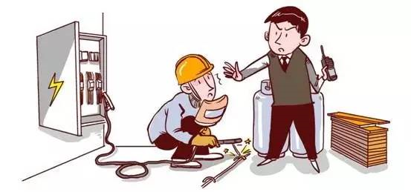
2、个人防护用品的种类和要求
防护面罩及头盔
焊接防护镜片
护目镜
防尘口罩及防毒面具
噪声防护用具
安全帽
防护服
焊工手套、工作鞋及鞋盖
安全带
充满希望

Slide 6
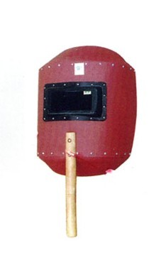
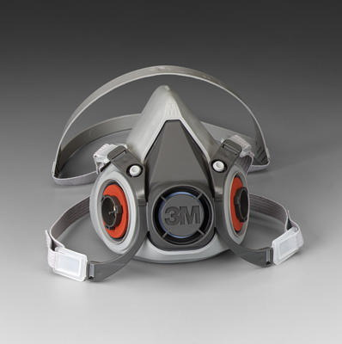
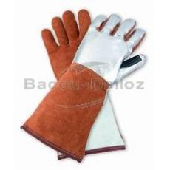
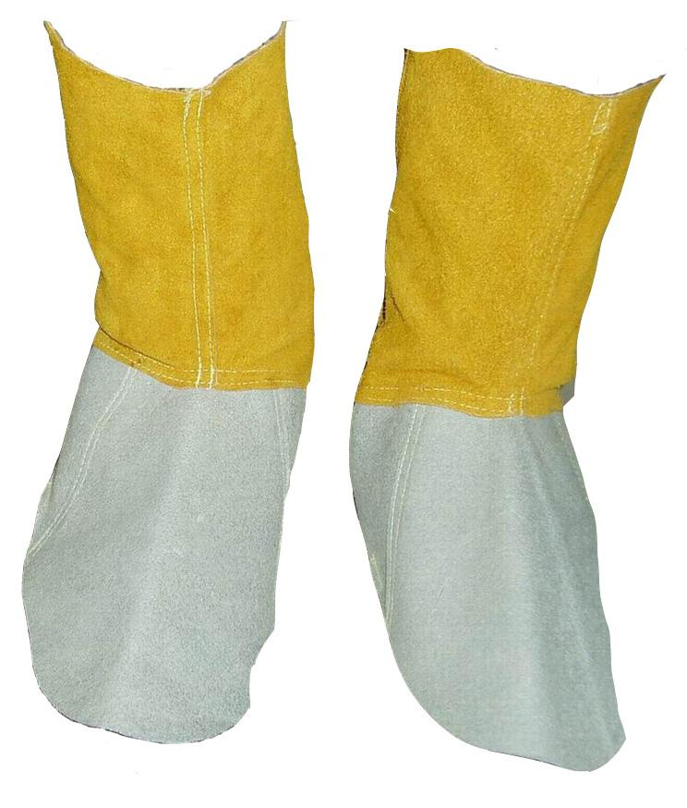
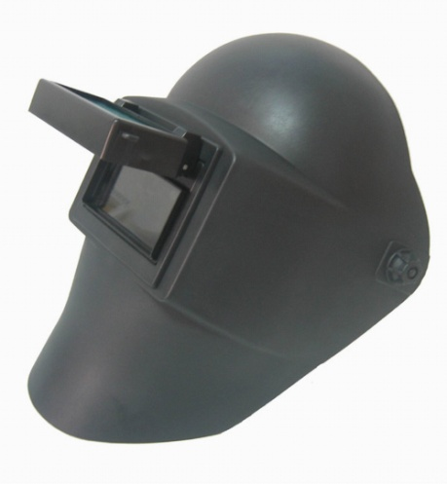
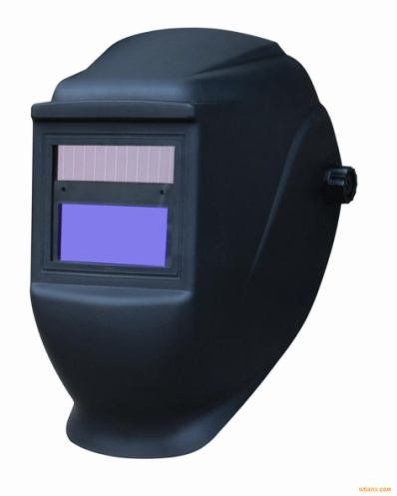
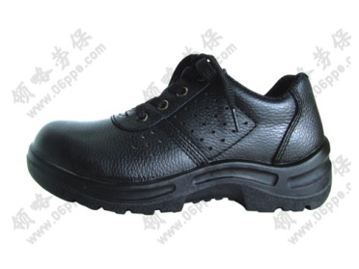
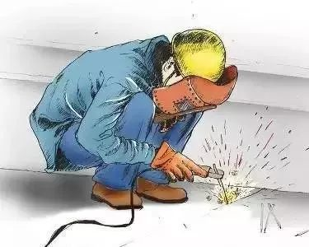
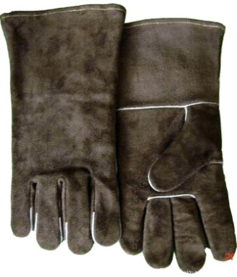
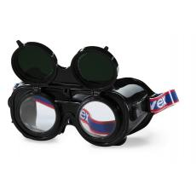
个人防护用品
充满希望

Slide 7
安全用电
第二章
遵守焊接安全操作规程，杜绝违章焊接，防止焊接安全事故发生。

Slide 8
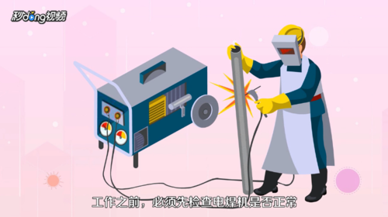
1、电流对人体的伤害
电对人体的危害有三：
电击
电伤
电磁场生理伤害

Slide 9
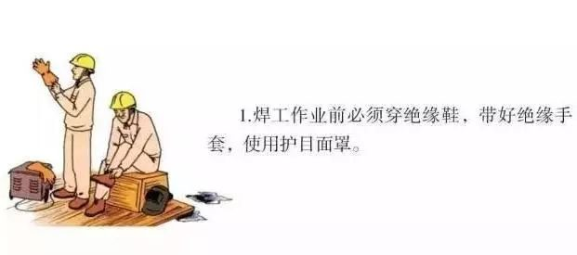

2、造成人体触电伤害的因素
1）电流强度
1mA、5mA、10mA、50mA、50mA
2)电压
干燥-50V
潮湿-12V
2）通电时间
每次心脏收缩扩张有0.1s间歇此时对电流最敏感，触电时间超过1s,肯定会与心脏最敏感的间隙重合
3）电流通过人体的途径
通过心脏、肺部、中枢神经系统的电流越大，危害越大，人体从左手到右手的触电事故最危险。

Slide 10
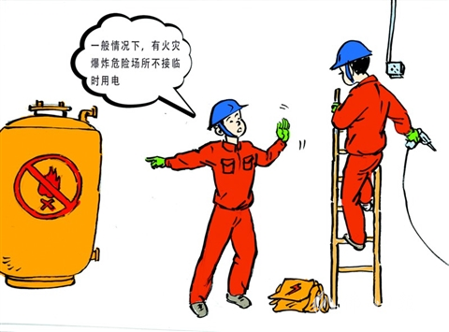




2、造成人体触电伤害的因素
4）电流的频率
目前工频交流电是最危险的频率
5）人体的健康状况
患有心脏病、肺病、神经系统疾病的人，触电伤害程度较严重，一般不准许此类人员从事焊接作业。

Slide 11
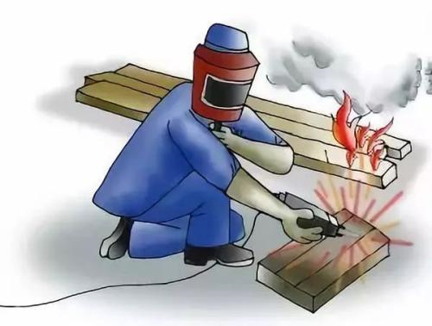
焊接作业用电特点
指责
弧焊电源空载电压≤90V，工作电压为25~40V
埋弧焊空载电压65V左右
电渣焊机的空载电压，一般是40~65V
氩弧焊、CO2气体保护焊的空载电压65V左右
等离子切割电源的空载电压高达300~450V
所有焊接电源的输入电压为220/380V,50Hz工频交流电
敌对
抱怨
暴躁
丧气

Slide 12
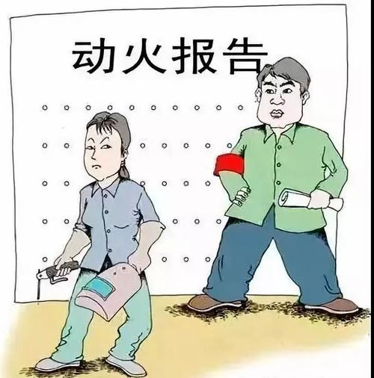
焊接操作时造成触电的原因
直接触电：
脚或身体其他部位与地活着焊件间无绝缘防护，接触焊条、焊钳、焊枪的带电部位。尤其在金属容器、管道、锅炉、船舶或金属结构内部施工，或者当人体大量出汗或在阴雨天和潮湿地方焊接作业时，特别容易发生这种触电事故。
接线，调节电流，移动焊接设备
间接触电

Slide 13
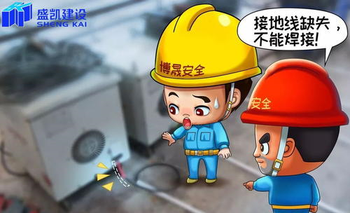
预防触电的措施
1）熟悉用电安全知识，操作中严格遵守安全操作规程
2）加强设备维护，特别是设备的绝缘情况
3）用电设备接地线，地线符合安全要求
4）接通和切断电源开关时，站在电源开关侧面
5）上班前，穿戴好劳保用品
6）不准带负荷接通或切断电源开关
7）用绝缘物如木板等把操作时容易碰到的裸露电源隔开

Slide 14
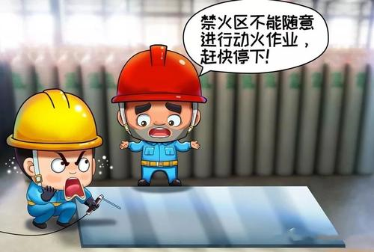
电焊机使用安全要点
（1）交、直流电焊机应空载合闸启动
（2）焊机二次侧把、地线要有良好的绝缘特性，柔性好，导电能力要与焊接电流相匹配，长度不大于30m，操作时电缆不宜成盘形状，否则将影响焊接电流。
（3）所有交、直流电焊机的金属外壳，都必须采取保护接地或接零。接地、接零电阻值小于4Ω。
（4）焊接的金属设备、容器本身有接地、接零保护时，焊机的二次绕组禁止设有接地或接零。
（5）多台焊机的接地、接零线不得串接接入接地体，每台焊机应设独立的接地、接零线，其结点应用螺丝压紧。

Slide 15
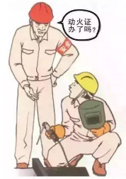
（6）每台电焊机须设专用断路开关，并有焊机相匹配的过流保护装置。一次线与电源接点不宜用插销连接，其长度不得大于5m，且须双层绝缘。
（7）电焊机二次侧把、地线需接长使用时，应保证搭接面积，接点处用绝缘胶带包裹好，接点不宜超过两处；严禁使用管道、轨道及建筑物的金属结构或其他金属物体串接起来作为地线使用。
（8）电焊机的一次、二次接线端应有防护罩，且一次接线端需用绝缘带包裹严密；二次接线端必须使用线卡子压接牢固。
（9）电焊机应放置在干燥和通分的地方（水冷式除外），露天使用时其下方应防潮且高于周围地地面；上方应设防雨棚和有防砸措施。

Slide 16
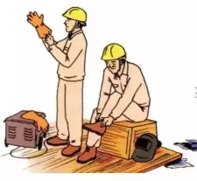
触电与急救
一旦发生触电事故，必须立即按如下步骤抢救：
切断电源——触电急救
切断电源总开关，绝缘良好的刀斧或钢丝钳断开电线，也可以用金属丝或金属棒，扔到裸露的电源线上，造成人为短路，电源跳闸
涂过触电人员脱离电源后，呼吸和心跳都比较好，神志处于昏迷状态，可就地静卧，头侧卧，保证通风良好，呼吸道畅通，并解开上衣扣子

Slide 17
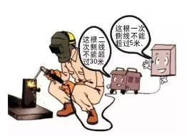
触电与急救
一旦发生触电事故，必须立即按如下步骤抢救：
切断电源——触电急救
切断电源总开关，绝缘良好的刀斧或钢丝钳断开电线，也可以用金属丝或金属棒，扔到裸露的电源线上，造成人为短路，电源跳闸
涂过触电人员脱离电源后，呼吸和心跳都比较好，神志处于昏迷状态，可就地静卧，头侧卧，保证通风良好，呼吸道畅通，并解开上衣扣子

Slide 18
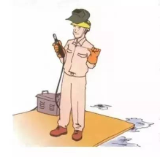
人工呼吸要点
如果触电人员新桃正常，呼吸微弱或停止，应立即进行人工呼吸，可用的方法有以下三种：
1）扩胸运动：有节奏的将触电人员的双臂向上或向胸部水平方向反复拉动，做扩胸运动，直至呼吸恢复
2)口对口人工呼吸：一只手托住触电人的脖子，使头微下垂，鼻孔朝天，猛吸一口气，捏住触电人的鼻孔，采用口对口的方式，将吸入的空气吹到触电人的肺部去，吃起完毕，松开鼻孔，让气体排出，如此反复，吹气1~1.5s,停2~2.5s，没分钟14~16次，直至呼吸正常
3）口对鼻人工呼吸

Slide 19
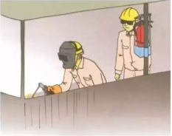
口对口人工呼吸注意事项：
1.吹气和放松时，要观察触电者的胸部是否有起伏的呼吸动作，吹气时阻力较大，可能是头部后仰不够，或口内有异物，应及时纠正，保证呼吸道畅通。
2.吹气时鼻孔要捏紧、口要闭合、防止漏气
3.吹气不能太猛、吹气量不能过大，以免引起胃膨胀

Slide 20
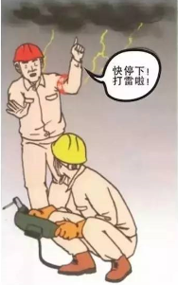
心脏挤压
如果触电人员脱离电源后，呼吸正常，但心跳已停止或微弱，应立即进行心脏挤压。
将触电人平躺在地上，救治人跪在触电人的一侧，左手平握拳放在触电人心脏的正上方，右手压在左手上，两只手用力有节奏的向下压，使胸骨下陷3~4cm，间接压迫心脏达到排血的目的，然后松开，胸骨复位，使大静脉中的血液回流到心脏。如此反复，每分钟60~80次，直到心跳恢复正常。

Slide 21
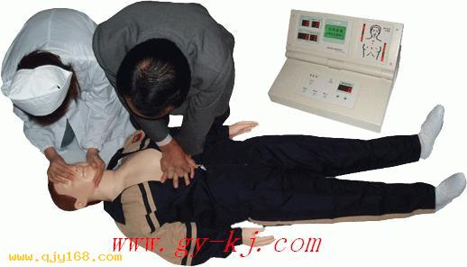
如果触电者脱离电源后，呼吸和心跳全部停止，需同时进行人工呼吸和心脏挤压
1.双人同时抢救，各自依据人工呼吸和心脏挤压的要点，实施抢救
2.单人抢救，先人工呼吸2次，后心脏挤压10~15次，如此反复、交替进行，不能中断。

Slide 22
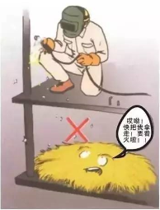
口对口人工呼吸注意事项：
1.吹气和放松时，要观察触电者的胸部是否有起伏的呼吸动作，吹气时阻力较大，可能是头部后仰不够，或口内有异物，应及时纠正，保证呼吸道畅通。
2.吹气时鼻孔要捏紧、口要闭合、防止漏气
3.吹气不能太猛、吹气量不能过大，以免引起胃膨胀

Slide 23
防火、防爆
第三章
遵守焊接安全操作规程，杜绝违章焊接，防止焊接安全事故发生。

Slide 24
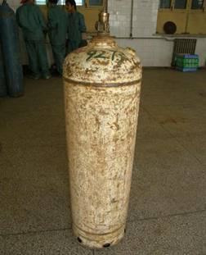
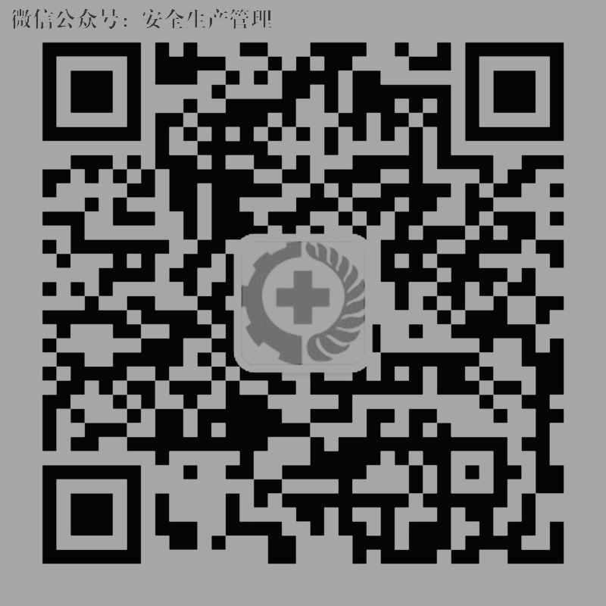
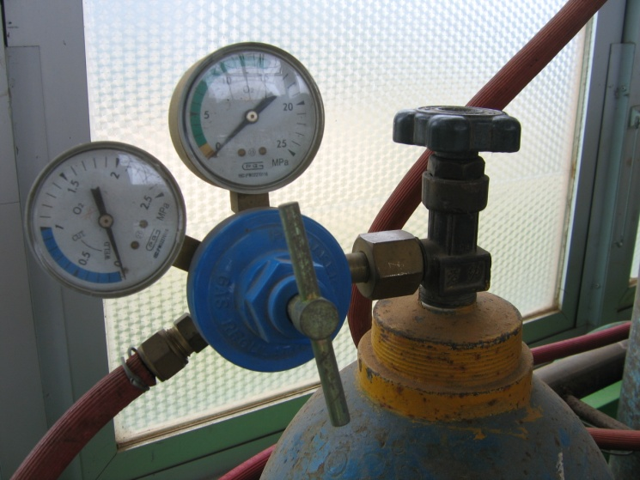
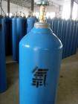
防火、防爆
一、焊接现场发生爆炸的可能性
二、防火、防爆措施
三、乙炔瓶，天然气瓶，氧气瓶的安全使用
四、焊炬与割炬在使用中应注意的问题

Slide 25
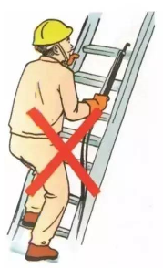
焊接现场发生爆炸的可能性
爆炸指物质在瞬间以机械功的形式，释放出大量的气体和能量的现象。
爆炸分一下几种情况：
1.可燃气体的爆炸
乙炔、天然气等，与氧气或空气混合达到一定浓度范围，遇到火源便发生爆炸
2.可燃液体或可燃液体蒸汽的爆炸
3.密闭容器的爆炸
对密闭容器或受压的容器进行焊接时，如不采取适当措施，也会发生爆炸。

Slide 26
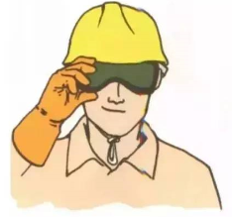
防火、防爆措施
1）焊接场地禁止放易燃、易爆物品，场地内应备有消防器材，保证足够的照明和良好的通风
2）焊接场地10M内部准有贮存油类或其他易燃、易爆物质的贮存器皿或管线、氧气瓶
3）对受压容器、密闭容器、各种油桶和管道、沾有可燃物质的焊件进行焊接时，需要事先进行检查，并经过冲洗除掉有毒、有害、易燃、易爆物质，确认容器及压力管道是安全的，再进行焊接
4）焊接密闭空心焊件时，必须留出出气孔，焊接管子是，两端不准堵塞。

Slide 27
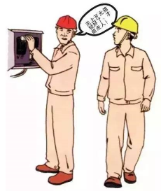
5）在有易燃、易爆物的车间、场所或煤气管道、乙炔管道附近焊接时，必须征得消防部门的同意，操作时采取严密措施，防止火星飞溅引起火灾。
6）焊工不准在木板，木砖地面上进行焊接操作
7）焊工不准在焊把或接地线裸露情况下进行焊接，也不准将二次回路线乱接乱搭
8）气焊气割时，要使用合格的橡胶软管及回火防止器、压力表，并要定期检查。
9）离开施焊现场时，应关闭气源、电源、熄灭火种。
日常沟通注意事项

Slide 28
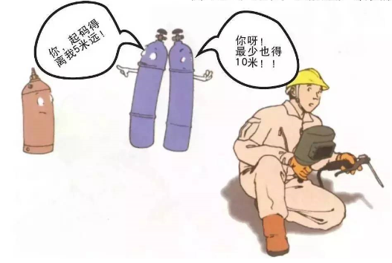
乙炔、天然气、氧气瓶的安全使用
乙炔瓶在使用中应注意的问题
乙炔瓶在使用、运输和储存时，环境温度一般不得超过40℃
不得靠近热源和电气设备；夏季要防止暴晒；与明火的距离一般不小于10m（高空作业时，应是与垂直地面处的平行距离）。瓶阀冻结，严禁用火烘烤，必要时可用40℃以下的温水解冻。严禁放置在通风不良及有放射性射线的场所，且不得放在橡胶等绝缘体上。使用时要注意固定，防止倾倒，严禁卧放使用。必须装设专用的减压器、回火防止器。开启时，操作者应站在阀口的侧后方，动作要轻缓。使用压力不得超过0.15MPa，输气流速不应超过1.5～2.0m3/h·瓶。严禁铜、银、汞等及其制品与乙炔接触，必须使用铜和金属器具时，合金含铜量低于70％。瓶内气体严禁用尽，必须留有不低于规定的剩余压力。在使用乙炔瓶的现场，储存量不得超过5瓶

Slide 29
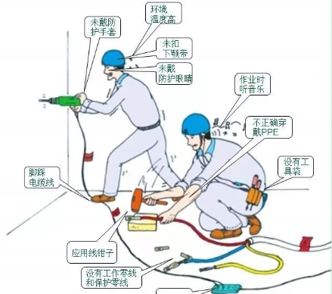
石油气瓶在使用中应注意的问题
运输和储存时，环境温度不得高于60℃；严禁受日光暴晒或靠近高温热源；与明火距离不小于10m。点火时要先点燃引火物，然后开启气阀，切勿颠倒次序；气瓶只许正立使用，严禁卧放、倒置使用。须装专用减压器，使用耐油性强的橡胶导管和衬垫。防止因腐蚀作用而引起漏气。瓶内气体严禁用尽，必须留有0.1MPa以上的压力。瓶内残液严禁倾倒，防止大量挥发，造成火灾火爆炸事故。使用石油气的车间和贮存气瓶的库房，应通风良好，并加强低处通风。一旦发现石油气泄漏，要严禁一切明火并且避免可能的金属碰撞和电气火花。应立即打开门窗，进行自然通风扩散，并且注意低洼处是否仍有石油气聚集。石油气瓶的使用环境温度在20℃为宜，冬季使用为保证气化速度，气瓶宜放在采暖的车间内，或用40℃的温水加热；也可以采用将几个气瓶并联，以保证用气量。因用气量较大，而气化速度不足以满足需要时，可加设气化器，气化器中通入热水不得超过45℃。当气化器热源中断应及时将液相阀门关闭。

Slide 30
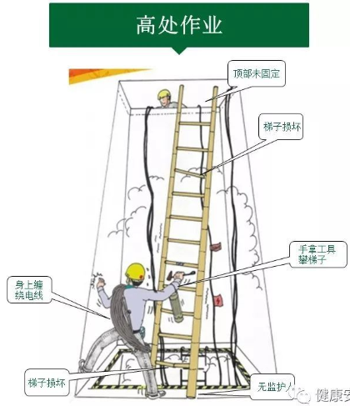
焊炬与割炬在使用中应注意的问题
焊炬和割炬上装接的可燃气与氧气胶管严禁颠倒位置和混用。目前我国现行标准规定为：氧气胶管为红色，内径8㎜，长度30m，允许工作压力为1.5MPa；乙炔胶管为黑色，内径10㎜，长度30m，允许工作压力为0.3MPa。
（1）点火前，应先将胶管内和中压乙炔发生器内留存的空气排净，再正式点火使用。当火焰色泽为深黄且燃烧恒稳时，说明空气已排净。
（2）点火前，应检查焊、割炬的射吸性能。方法和操作顺序是：连接氧气胶管，打开乙炔阀门，打开氧气阀门，用手指堵在乙炔气进口处。若感到有一定的吸力，表明性能正常。否则为不正常，需进行检查修理。
（3）点火前，应检查焊、割炬的气密性。方法是将各阀门和连接点涂抹肥皂水，或浸入清水中，将已接通的氧气和可燃气阀门开启进行观察。若有跑漏现象，需修好再用。

Slide 31
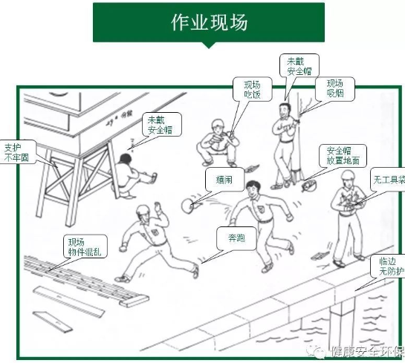
（4）点火时，应先开乙炔阀门，点燃后立即开氧气阀门，这样可防止点火时的回火和鸣爆。
（5）停用时，应先关乙炔气阀门，后关氧气阀门。
（6）发生回火时，应迅速关闭氧气阀门，然后关乙炔气阀门。
（7）点燃的焊、割炬严禁靠近可燃气瓶、乙炔发生器和氧气瓶；严禁随意放在地上或工件上。
（8）焊、割炬的喷嘴发生堵塞时，应停止操作。将其拆下，用捅针从内向外疏通。
（9）点燃的焊、割炬其喷嘴不得与金属物件正面接触，否则易造成回火。
（10）停止使用时，严禁将焊、割炬与气源相通放在工具箱和容器等空气不流通的地方。

Slide 32
焊接场地检查要领
第四章
遵守焊接安全操作规程，杜绝违章焊接，防止焊接安全事故发生。

Slide 33
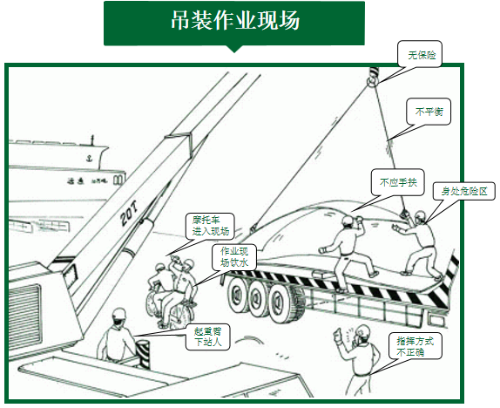
焊接场地检查要领
（1）焊接场地检查的必要性
由于焊接场地不符合安全要求造成火灾、爆炸、触电等事故时有发生，破坏性和危害性很大。要防患于未然，必须对焊接场地进行检查。
（2）焊接场地检查的内容
检查焊接与切割作业场地的设备、工具、材料是否配列整齐。检查焊接场地是否保持必要的通道。检查所有气焊胶管、焊接电缆线是否互相缠线。气瓶用后是否已移出工作场地。检查焊工作业面积是否足够，工作场地要有良好的自然采光或局部照明。检查焊割场地周围10m范围内，各类可燃易燃物品是否清除干净。对焊接切割场地检查要做到：仔细观察环境，针对各类情况，认真加强防护。

Slide 34
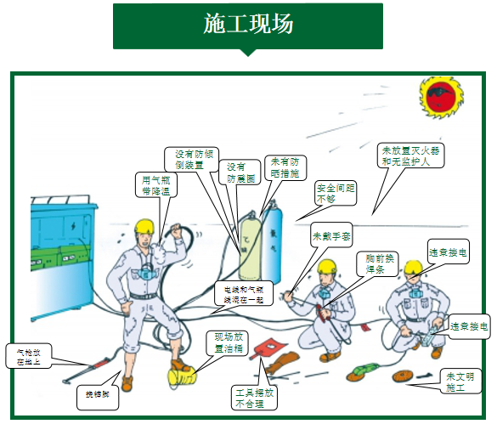
焊接场地检查要领
特殊环境，指在一般工业企业正规厂房以外的地方，例如高空、野外、水下、容器内部进行的焊接等

Slide 35
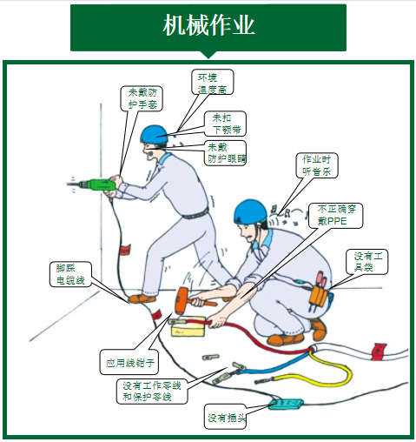
焊接场地检查要领
容器内的焊接
1）在容器内进行气割时，点燃和熄灭焊矩时，应在容器外部进行，以防止有未燃的可燃气体聚集在容器内部发生爆炸
2）在容器内焊接时，外面必须设人监护或两人轮换工作，应有良好的通风设施，照明电压应采用12V，禁止在已进行涂装或喷涂过塑料的容器内焊接，严禁用氧气代替压缩空气在容器内进行吹气。
3）在容器内进行氩弧焊时，焊工应戴专用面罩，以减少臭氧及粉尘危害，不应在容器内部进行电弧气刨。

Slide 36
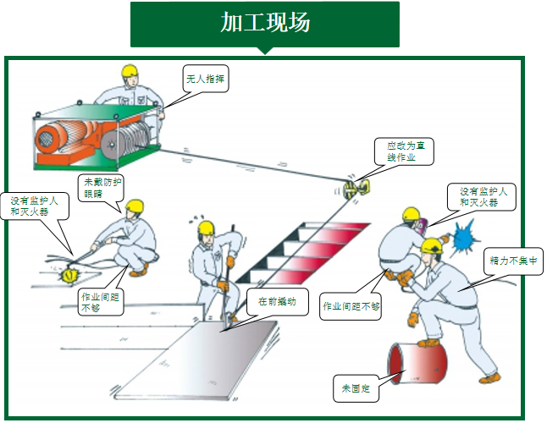
焊接场地检查要领
4）若在已经使用过的容器或贮罐内部进行焊接时，必须将原来的内部残剩的介质、痕迹进行仔细清理，若为易燃、易爆介质，还必须进行严格化学清理并经检验确实无危险后，才能进行焊接作业
5）焊前应打开被焊容器的人孔、手孔、清扫孔和放料孔等，方可进入容器内进行焊接
6）在容器内焊接时，焊工要特别注意加强个人防护，穿好劳保用品，焊接电缆、焊钳的绝缘必须完好。

Slide 37
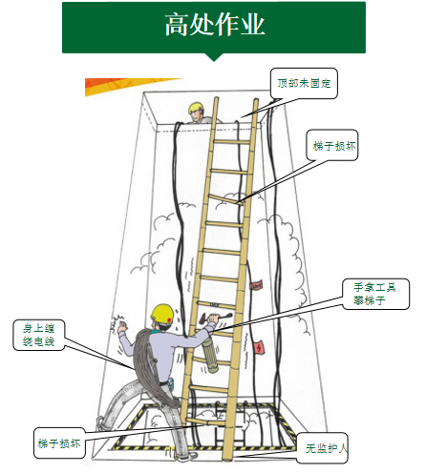
焊接场地检查要领
高空焊接作业
在离工作基准面大于2M的地方工作称为高空作业。
注意以下事项：
1）焊工应系安全带，地面应有人监护
2）手把线要绑紧在固定地点，不准缠在焊工身上或搭在肩上
3）更换焊条时，应把热焊头放在固定的筒内，不准随便往下扔
4）焊接作业周围（特别是下方），应清除易燃、易爆物品

Slide 38
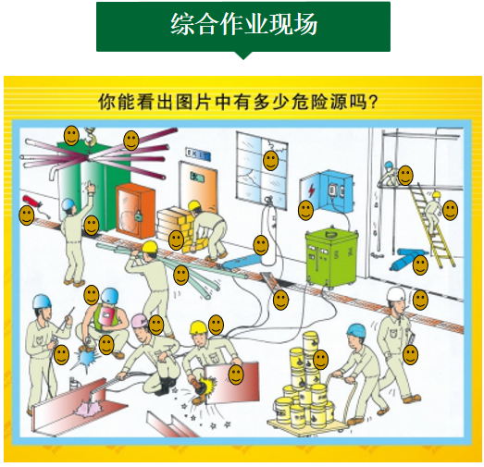
焊接场地检查要领
5）不准在高压线旁作业，不得已时应切断电眼，并在电闸盒上挂牌，并设有专人监护
6）不准使用高频引弧器
7）高空作业或下来时，应抓紧扶手，走路小心，除携带必要的小型器具外，不准背带带电的手把软线或负重过大（一般重物均应单独起吊）
8）高空作业遇到较高焊接处，而焊工不够用时，一定要重新搭设脚手架，然后进行焊接
9）下班前必须检查现场，确认无火源才能离开

Slide 39
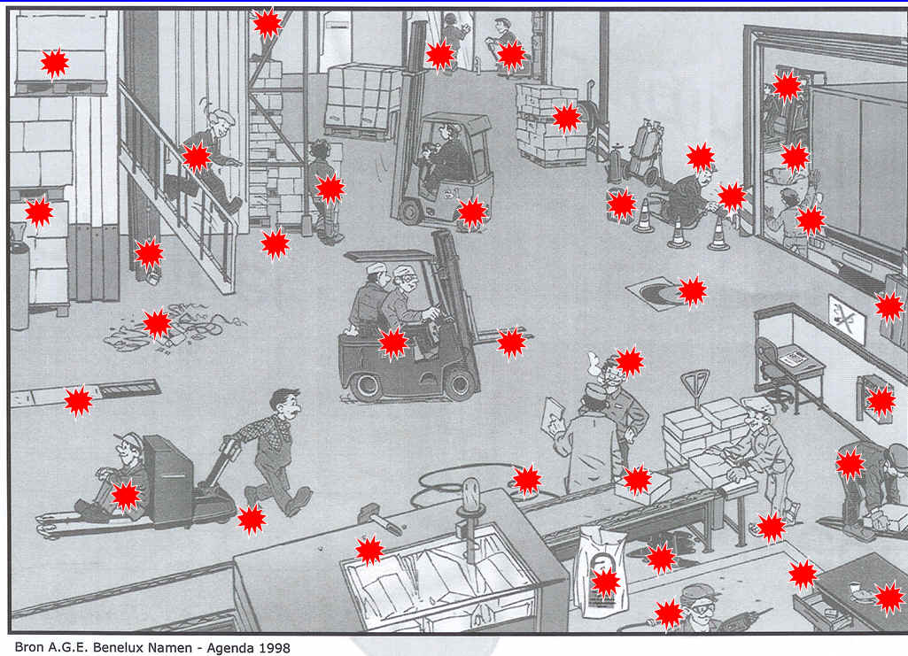
焊接场地检查要领
露天或野外的焊接作业
1）夏天在露天工作时，必须有防风雨棚或临时凉棚
2）露天作业时应注意风向，注意不要让吹散的铁液及焊渣伤人
3）雨天、雪天、或雾天时不准露天进行焊接作业，在潮湿地带工作是，焊工应站在铺有绝缘物品的地方，并穿好绝缘鞋
4）应安设简易屏蔽板，遮挡弧光，以免伤害附近工作人员或行人眼睛
5）夏天露天气焊时，应防止氧气瓶，乙炔瓶直接受烈日暴晒，以免气体膨胀发生爆炸，免费资料关注公众号:安全生产管理；冬天如遇瓶阀或减压器冻结时，应用热水解冻，严禁用火烤。

Slide 40
中毒事故及防止措施
第五章
遵守焊接安全操作规程，杜绝违章焊接，防止焊接安全事故发生。

Slide 41
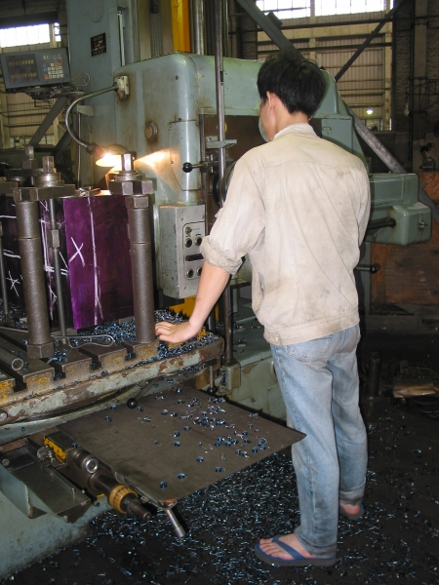
中毒事故及防止措施
1) 气焊有色金属有时会产生有毒蒸汽和烟尘。气焊铅时，会产生铅蒸汽，引起铅中毒。气焊黄铜时，会产生锌蒸汽，引起锌中毒。气焊铝及铝合金时，要用铝气焊溶剂，会产生氟化物烟尘，也引起急性中毒。
2) 在狭小的作业空间焊接有涂层（如涂漆、塑料或镀铅、锌等）的焊件时，由于涂层物质在高温作用下蒸发或裂解形成有毒气体和有毒蒸汽等。
3) 在有毒介质的容器或环境中焊接时，没有采取通风和个人防护措施时，造成急性中毒。
4) 液化石油气和乙炔中有硫化氢、磷化氢，会引起中毒。空气中乙炔和液化石油气浓度较高时，也会引起中毒。
为了防止中毒事故，应加强焊割工作场地（尤其时狭小的密闭空间）的通风措施。在封闭容器、罐、桶、舱室中焊接、切割时，应先打开施焊工作物的孔、洞，使内部空气流通，以防焊工中毒，必要是应由专人监护。
1、手扶工作台
2、袖口未扣紧
3、穿拖鞋上岗
4、切屑未清理

Slide 42
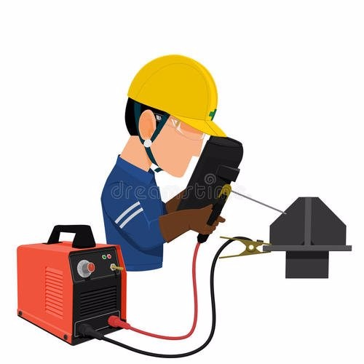
中毒事故及防止措施
1) 气焊有色金属有时会产生有毒蒸汽和烟尘。气焊铅时，会产生铅蒸汽，引起铅中毒。气焊黄铜时，会产生锌蒸汽，引起锌中毒。气焊铝及铝合金时，要用铝气焊溶剂，会产生氟化物烟尘，也引起急性中毒。
2) 在狭小的作业空间焊接有涂层（如涂漆、塑料或镀铅、锌等）的焊件时，由于涂层物质在高温作用下蒸发或裂解形成有毒气体和有毒蒸汽等。
3) 在有毒介质的容器或环境中焊接时，没有采取通风和个人防护措施时，造成急性中毒。
4) 液化石油气和乙炔中有硫化氢、磷化氢，会引起中毒。空气中乙炔和液化石油气浓度较高时，也会引起中毒。
为了防止中毒事故，应加强焊割工作场地（尤其时狭小的密闭空间）的通风措施。在封闭容器、罐、桶、舱室中焊接、切割时，应先打开施焊工作物的孔、洞，使内部空气流通，以防焊工中毒，必要是应由专人监护。

Slide 43
电焊气割“十不干”
第七章
遵守焊接安全操作规程，杜绝违章焊接，防止焊接安全事故发生。

Slide 44
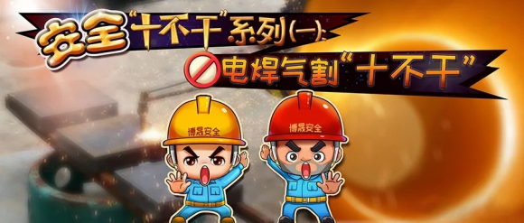
电焊气割“十不干”

Slide 45
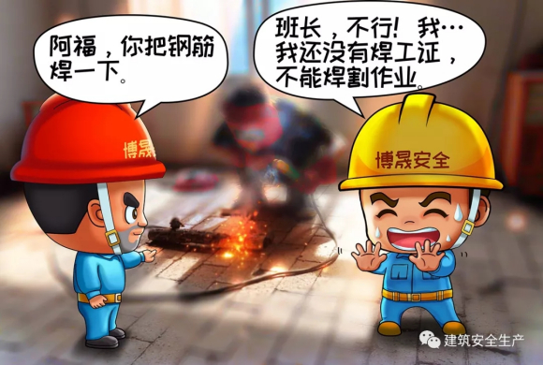
电焊气割“十不干”
1无特种作业操作证，不焊割。
焊工必须持证上岗，
无特种作业人员安全操作证的人员，
不准进行焊、割作业。

Slide 46
电焊气割“十不干”
2雨天、露天作业无可靠安全措施，不焊割。
雨天容易造成脚下湿滑，
发生滑倒或坠落；
同时雨天人体电阻较小，易触电。

Slide 47

电焊气割“十不干”
3装过易燃、易爆及有害物品的容器，未进行彻底清洗、未进行可燃浓度检测，不焊割。
容器内部可能产生有毒气体和有害气体，
未经清洗处理就实施焊接作业，
可能导致中毒或者火灾事故。

Slide 48

电焊气割“十不干”
4在容器内工作无12伏低压照明和通风不良，不焊割。
当照明不足时，
容易发生误操作或其他安全隐患；
焊接过程中会产生有毒有害气体和烟尘，
在通风不良情况下容易发生中毒事故。

Slide 49

电焊气割“十不干”
5设备内无断电，设备未卸压，不焊割。
设备未断电就进行焊接，
会发生触电事故；
压力容器未泄压就进行焊接，
容易发生气体或液体喷出。

Slide 50

电焊气割“十不干”
6作业区周围有易燃易爆物品未消除干净，不焊割。
易燃易爆物品未消除干净，
容易被火星引燃。

Slide 51

电焊气割“十不干”
7焊体性质不清、火星飞向不明，不焊割
焊接物体性质不明，
易发生不可预见性事故。

Slide 52

电焊气割“十不干”
8设备安全附件不全或失效，不焊割。
电焊机的焊把线、接地线、焊钳，
以及乙炔瓶上的回火阀、易熔塞等附件，
是确保焊割作业安全性的重要设施。

Slide 53

电焊气割“十不干”
9锅炉、容器等设备内无专人监护、无防护措施，不焊割。
有限空间或密闭空间内焊割时，
必须有专人警戒和监护，
以便在发生危险情况时及时处置。

Slide 54

电焊气割“十不干”
10禁火区内未采取安全措施、未办理动火手续，不焊割。
禁火区内火灾风险等级高，
在禁火区内实施焊割作业，
一般实行（三级）审批制。

Slide 55
感谢聆听

